Slide 1
c++
刘博文

Slide 2
vscode配置c++： 安装c++插件和code run插件，其他就没怎么修改
修改了一些launch.json文件
launch.json是运行可执行文件的
task.json是编译+链接生成可执行文件的！
当开始liunx上使用的是msbuild编译器，我将它改为了c++，按照这个文档进行配置就行！
https://www.cnblogs.com/ange-plus-plus/p/11647648.html
多文件的编译需要使用到make，这里还没有在vscode中设置
对于在Windows上使用vscode进行c++编程，没有输出、输入窗口的问题，直接按下F6就可以跳出窗口了！
先写一个cmake文件，里面写着把什么编译为可执行文件，把什么编译为库文件（可编译可执行文件一样，都是二进制的，里面没有main函数，分为.a的静态库和.so的共享库），
还写着把谁链接到谁的上面
因为库文件都是二进制文件，无法识别里面的内容，执行机器进行执行，所以还有一个头文件说明一下才行，不过现在很多都是直接在头文件里面直接写函数了
cmake之后得到Makefile文件，
make，这个时候就可以根据Makefile中的顺序，逐行进行编译了
生成相应的二进制文件，并链接完成，生成可执行文件
之后直接运行可执行文件.out即可

Slide 3
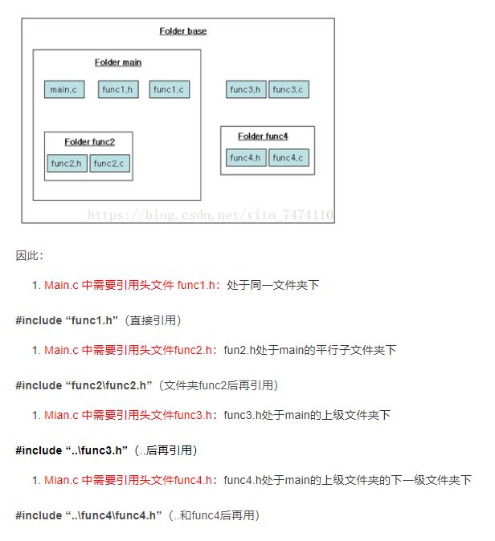
在Windows上：
不同编译器的头文件地址是不一样的，下载编译器的时候连同下载了头文件，我的Windows上的头文件的地址是：
E:/Dev-Cpp/MinGW64/lib/gcc/x86_64-w64-mingw32/4.9.2/include
它是根据我们使用的编译器的不同，而有不同的地址
liunx：
gcc编译时查找头文件，按照以下路径顺序查找：
1. gcc编译时，可以设置-I选项以指定头文件的搜索路径，如果指定多个路径，则按照顺序依次查找。比如，
gcc -I /usr/local/include/node a.c
2. gcc会查找环境变量
C_INCLUDE_PATH，
CPLUS_INCLUDE_PATH
3. 系统默认的路径，分别是
/usr/include，
/usr/local/include，
/usr/lib/gcc-lib/i386-linux/2.95.2/include
（gcc库文件的路径，各个系统不一致）。
#include <stdio.h>，直接到系统指定目录去查找头文件。
#include "stidio.h"，会先到当前目录查找头文件，如果没找到在到系统指定目录查找。
include！

Slide 4
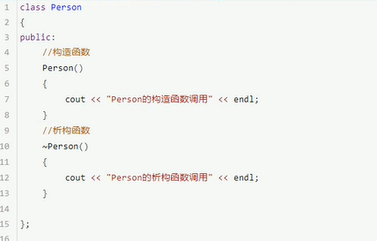
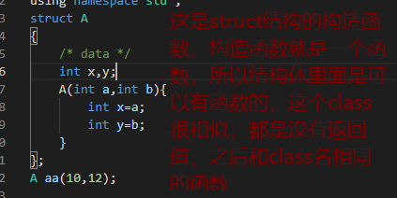
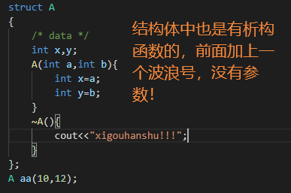
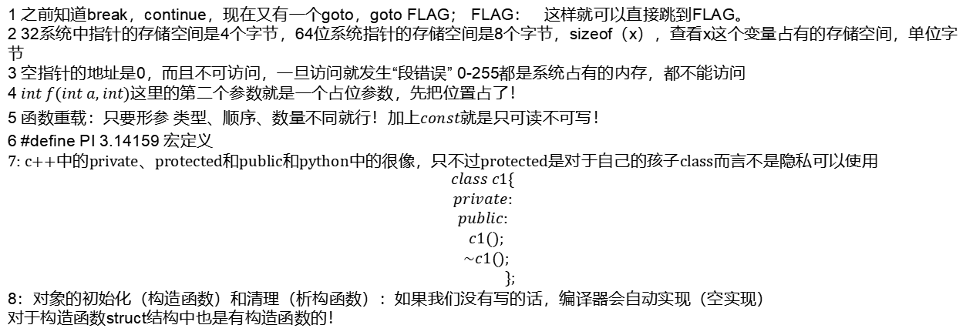
1 之前知道break，continue，现在又有一个goto，goto FLAG； FLAG： 这样就可以直接跳到FLAG。
2 32系统中指针的存储空间是4个字节，64位系统指针的存储空间是8个字节，sizeof（x），查看x这个变量占有的存储空间，单位字节
3 空指针的地址是0，而且不可访问，一旦访问就发生“段错误” 0-255都是系统占有的内存，都不能访问
4 $int f(int a, int)这里的第二个参数就是一个占位参数，先把位置占了！$
5 函数重载：只要形参 类型、顺序、数量不同就行$！加上const就是只可读不可写！$
6 #define PI 3.14159 宏定义
7: c++中的private、protected和public和python中的很像，只不过protected是对于自己的孩子class而言不是隐私可以使用
$$class c1\{$$
$$private:$$
$$public:$$
$$c1();$$
$$\sim c1();$$
$$\};$$
8：对象的初始化（构造函数）和清理（析构函数）：如果我们没有写的话，编译器会自动实现（空实现）
对于构造函数struct结构中也是有构造函数的！

Slide 5
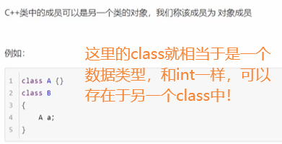

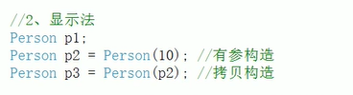

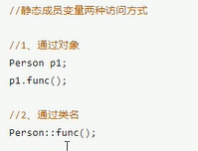
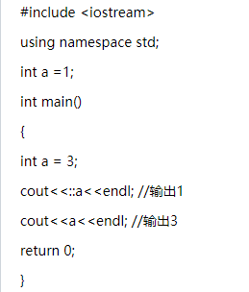
构造函数和python中的init函数相似，要进行对象的初始化：
先构造A，再构造B，析构B，然后再析构A
class中的属性和方法统称为成员，成员前面加上一个static，那么这就是静态成员，静态成员是某个class所实例化出的
所有对象所共有的，并不属于某一个对象！静态成员函数只能访问静态成员属性
两个冒号：：
对于类中的函数想要用类名加上两个冒号的方式进行访问的话，
这里的函数是静态函数
作用域运算符！

Slide 6
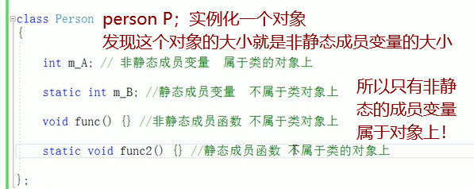
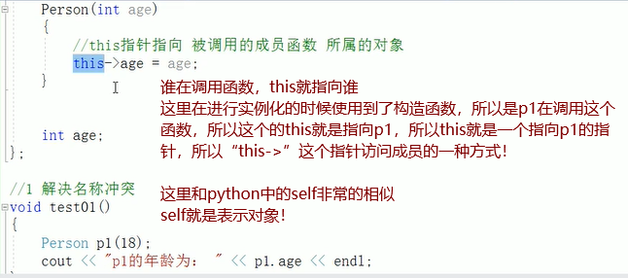
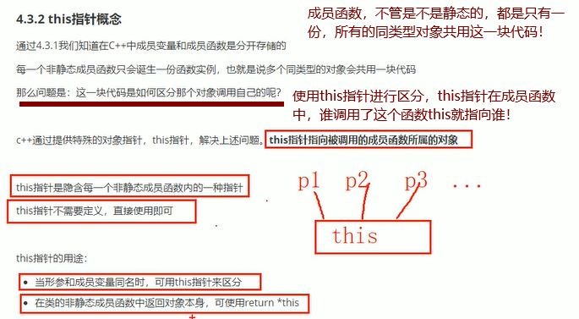
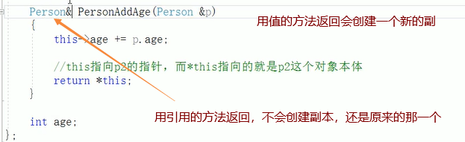

Slide 7
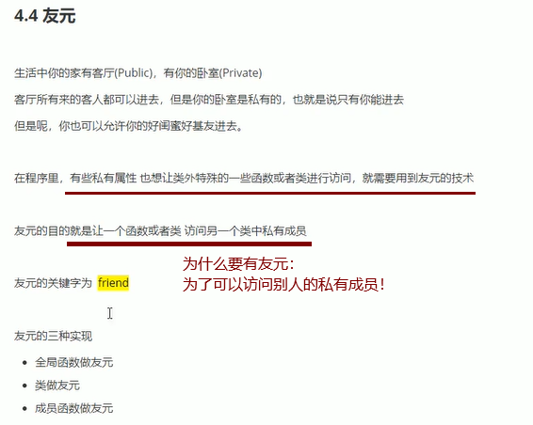
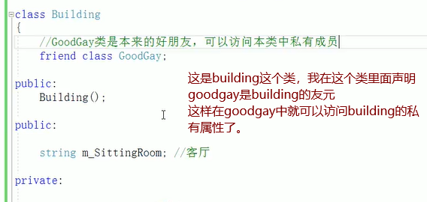
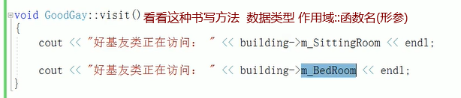
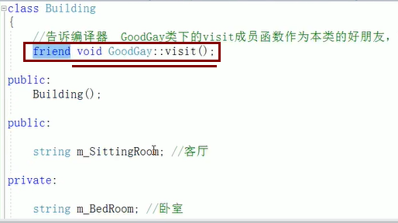
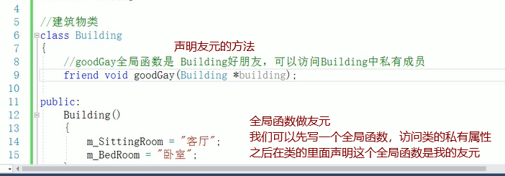

Slide 8
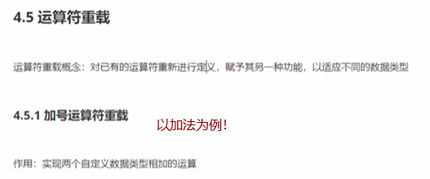
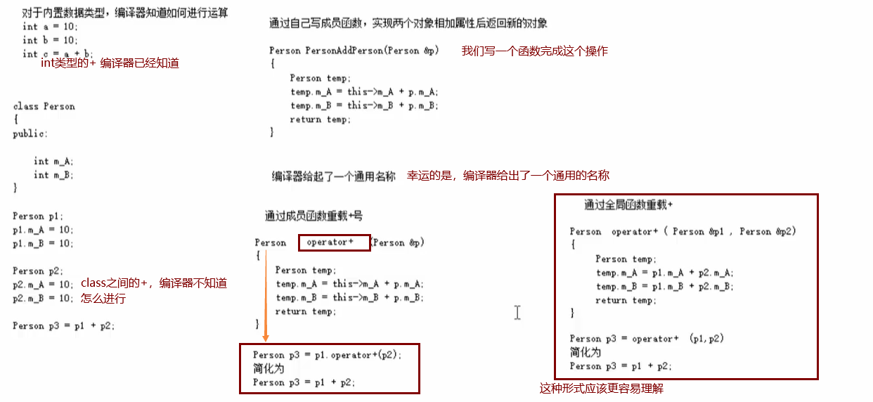

Slide 9

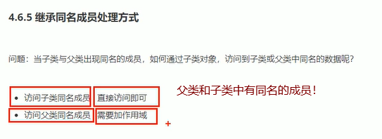

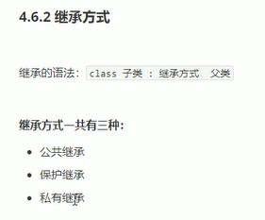

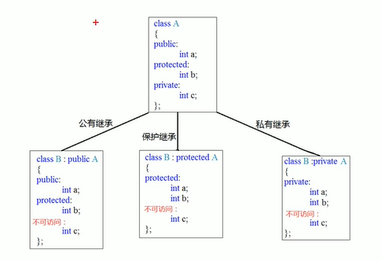
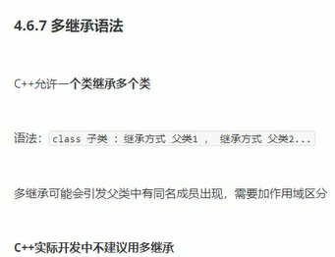

内存 12B
内存 12B
内存 12B

Slide 10
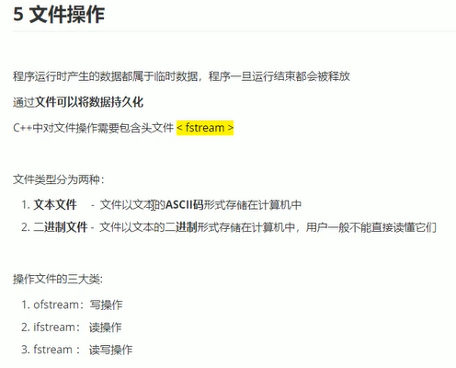
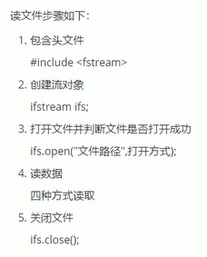
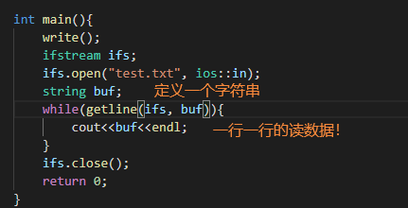
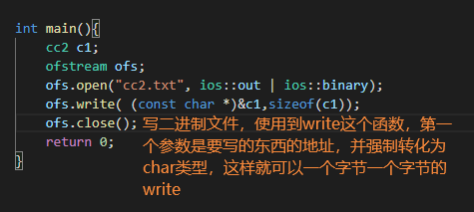
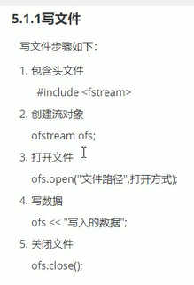
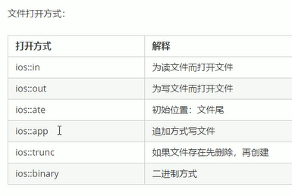

第一步： 不管读写，都要打开本子：
对于写： 对于读
数据 数据
（int） （int）

Slide 11
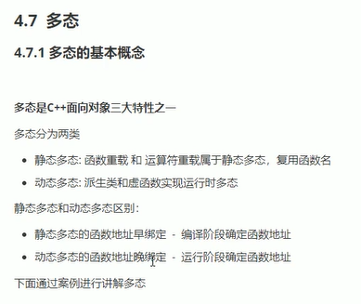
就是继承+重写
和python相似！

Slide 12
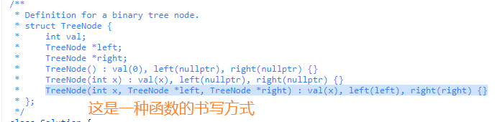
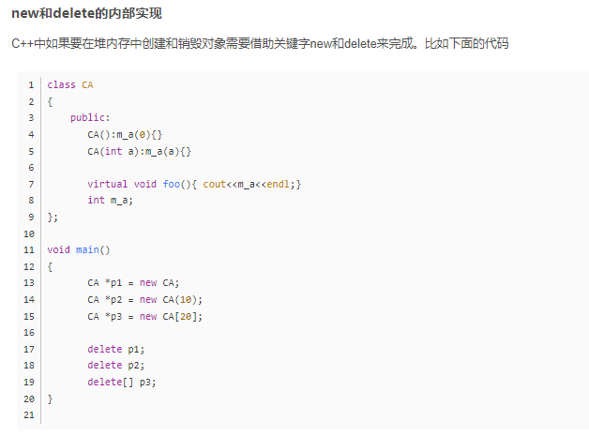
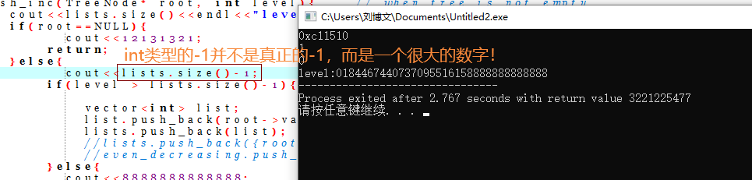
new
int中的-1并不是真正的-1

Slide 13
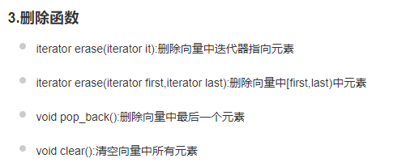
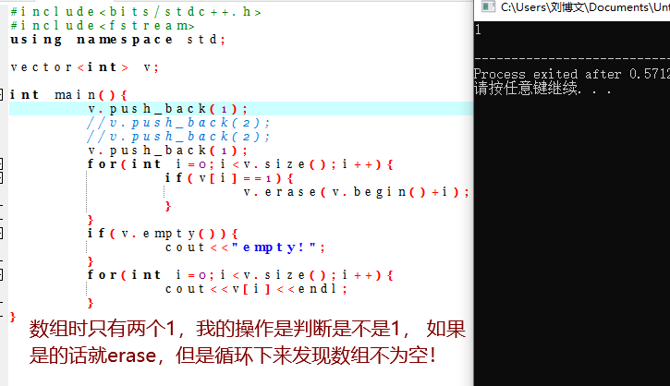
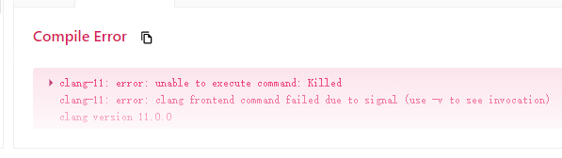
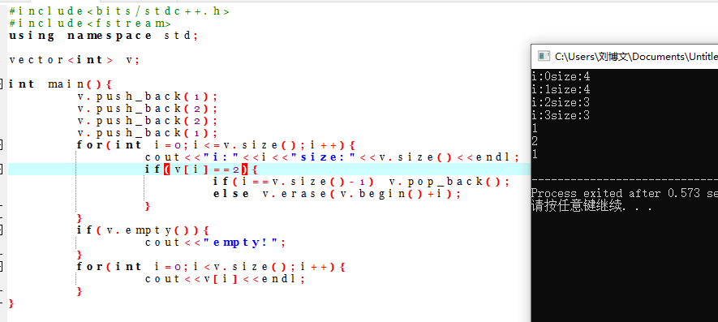
？
内存不够！

Slide 14
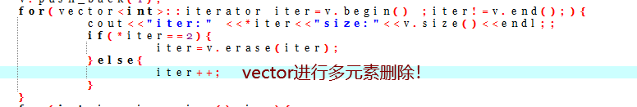
不能用这种方法
进行vector多元素
的删除

Slide 15
string s：
增：
s+“a”
s.insert(s.begin()+1,'a'),在第一个位置上添加元素
ss.replace(2,0,"aaa");//从第二个字符开始将连续0个元素替换为aaa（就是将aaa插入到了第二个字符前面了）
删：
s.erase()删除掉迭代器所指的一个或一个区间内（左闭右开）的元素。
改：
查：
s.size()
使用ss.find()函数，查得到则返回第一个下标，查不到返回4294967295 例如ss.find("abc");
reverse(ss.begin(),ss.end()); 反向排序
使用ss.compare()函数，ss大则返回1，小返回-1，相等返回0. 例如ss.compare("abc");

Slide 16
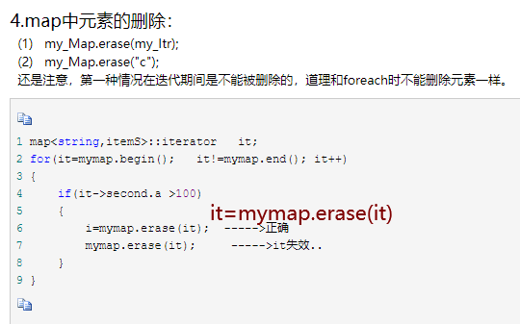
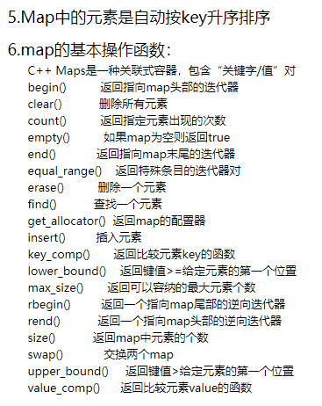
map<key value> m; key 和value可以是任意类型，内部使用红黑树排序的
：
增：
map<int, string> mapStudent;
用insert函數插入pair
mapStudent.insert(pair<int, string>(000, "student_zero")); key存在的情况下不能插入
用"array"方式插入
mapStudent[123] = "student_first"; key存在的情况下，可以替换掉之前的value。
mapStudent[456] = "student_second"
删：
删除的时候可以使用m.erase(key) ，这是对key进行删除。
改：
查：
iter = mapStudent.find("123"); 判断if(iter != mapStudent.end()) ---这是查找key
对于查找可以只有count：对于一个key x，count(x)看看是不是有，有的话直接map[x]就行

Slide 17
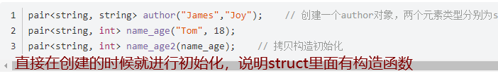
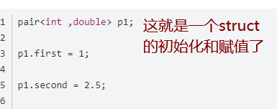
pair
pair的实现是一个结构体，主要的两个成员变量是first second 因为是使用struct不是class，所以可以直接使用pair的成员变量。 所以pair就是一个struct，一个成员是first，另一个成员是second

Slide 18
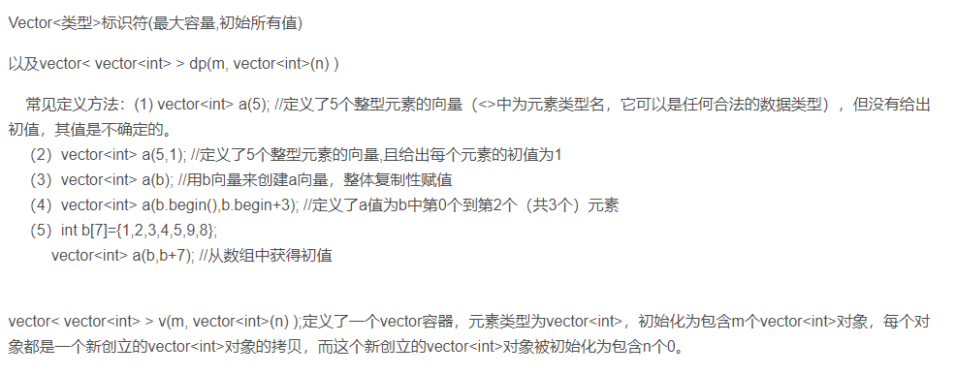
vector

Slide 19
已经宏定义好的变量
INT_MIN int的最小值
INT_MAX int的最大值
max找最大值的方法也是现成的：
例如： ans=max(ans,max(inc,exc));

Slide 20
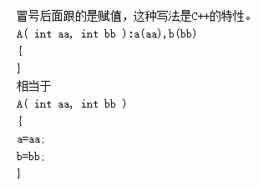
函数后面加上冒号表示赋值。

Slide 21
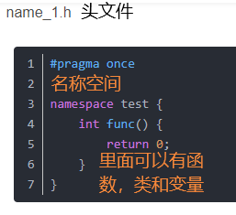
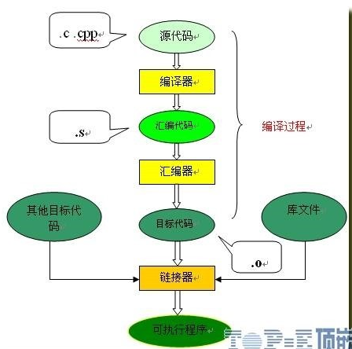
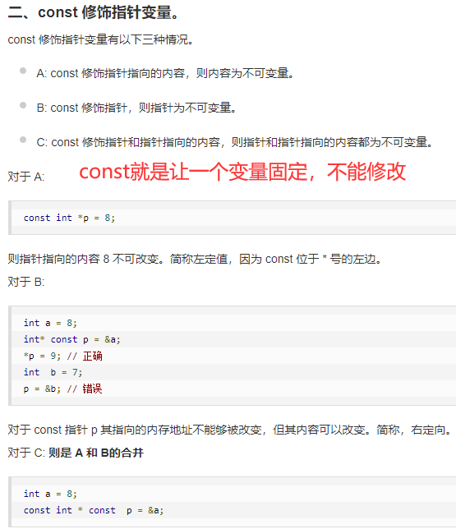
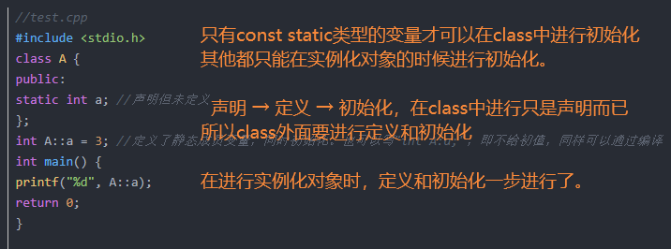
涉及到C++：
库文件：二进制文件，1：免去了编译时间。2：既可以给别人提供帮助，别人又看不到我的源码
头文件：头文件中可能没有实现的源码，只是一些声明，真正的源码在库文件中
比如：我们include<stdio.h> 使用里面的printf函数，但是在stdio.h中并没有printf这个函数的源码，只是函数声明。
源文件的编译过程包含两个主要阶段：
编译预处理
读取c源程序，对其中的伪指令（以# 开头的指令）和特殊符号进行处理。
伪指令：#include，#if ，#endif 这些都是伪指令
伪指令是在编译预处理阶段进行 处理的
static 和const
static：
对于类：在写class的时候，class写完，static函数和变量就加载了，但是非
static的变量是在类实例化对象的时候才加载的，所以static函数是不能使用
非static变量的（在没有实例化对象之前，因为这个时候还没有非静态变量）
只有非静态成员变量属于对象，其他的都属于类
只有静态的变量、函数可以使用class::x的方式访问，非静态函数含有this指针×
产生顺序 类 → 静态成员变量、函数 → 实例化对象 → 非静态成员变量
类只有一个，所以静态成员变量、函数也是都只有一个。

Slide 22



点击输入大标题
点击输入正文

Slide 23
点击输入大标题
点击输入正文

